Slide 1
데이터 시각화 (2024)
데이터과학부 정진명
(jmjung@suwon.ac.kr, 글로벌경상관 918호)

Slide 2
4 주차

Slide 3
bar

Slide 4
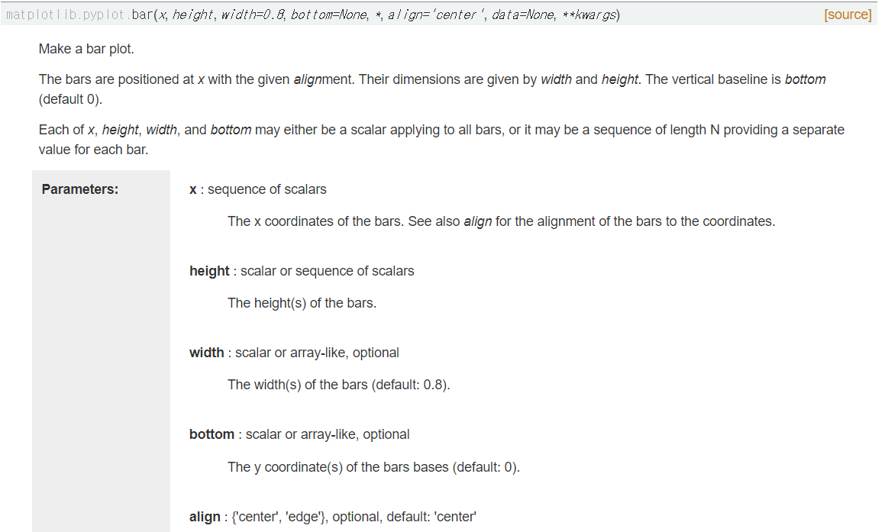
bar

Slide 5
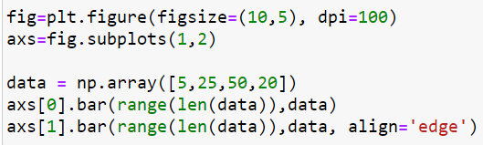
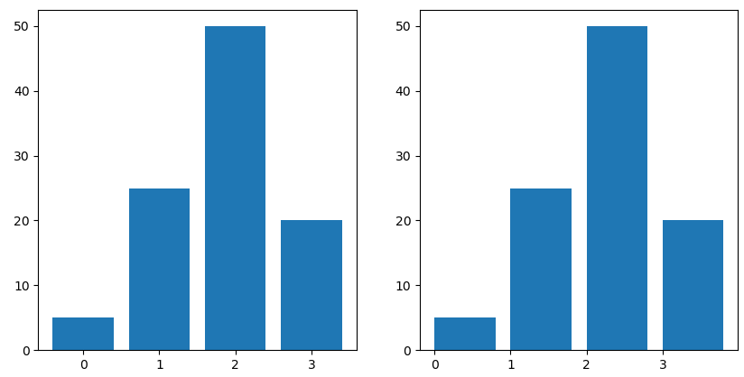
bar 예제 1
X
height

Slide 6
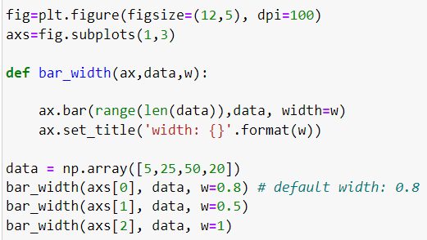
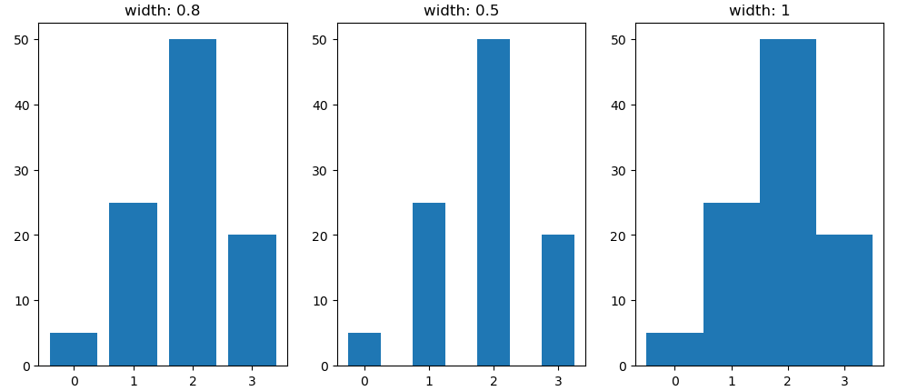
bar: various width

Slide 7
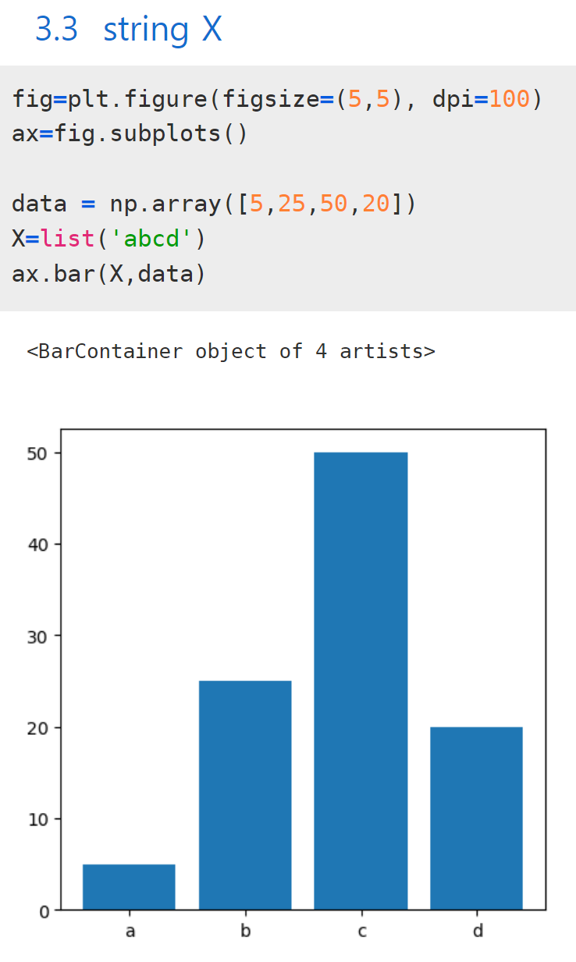
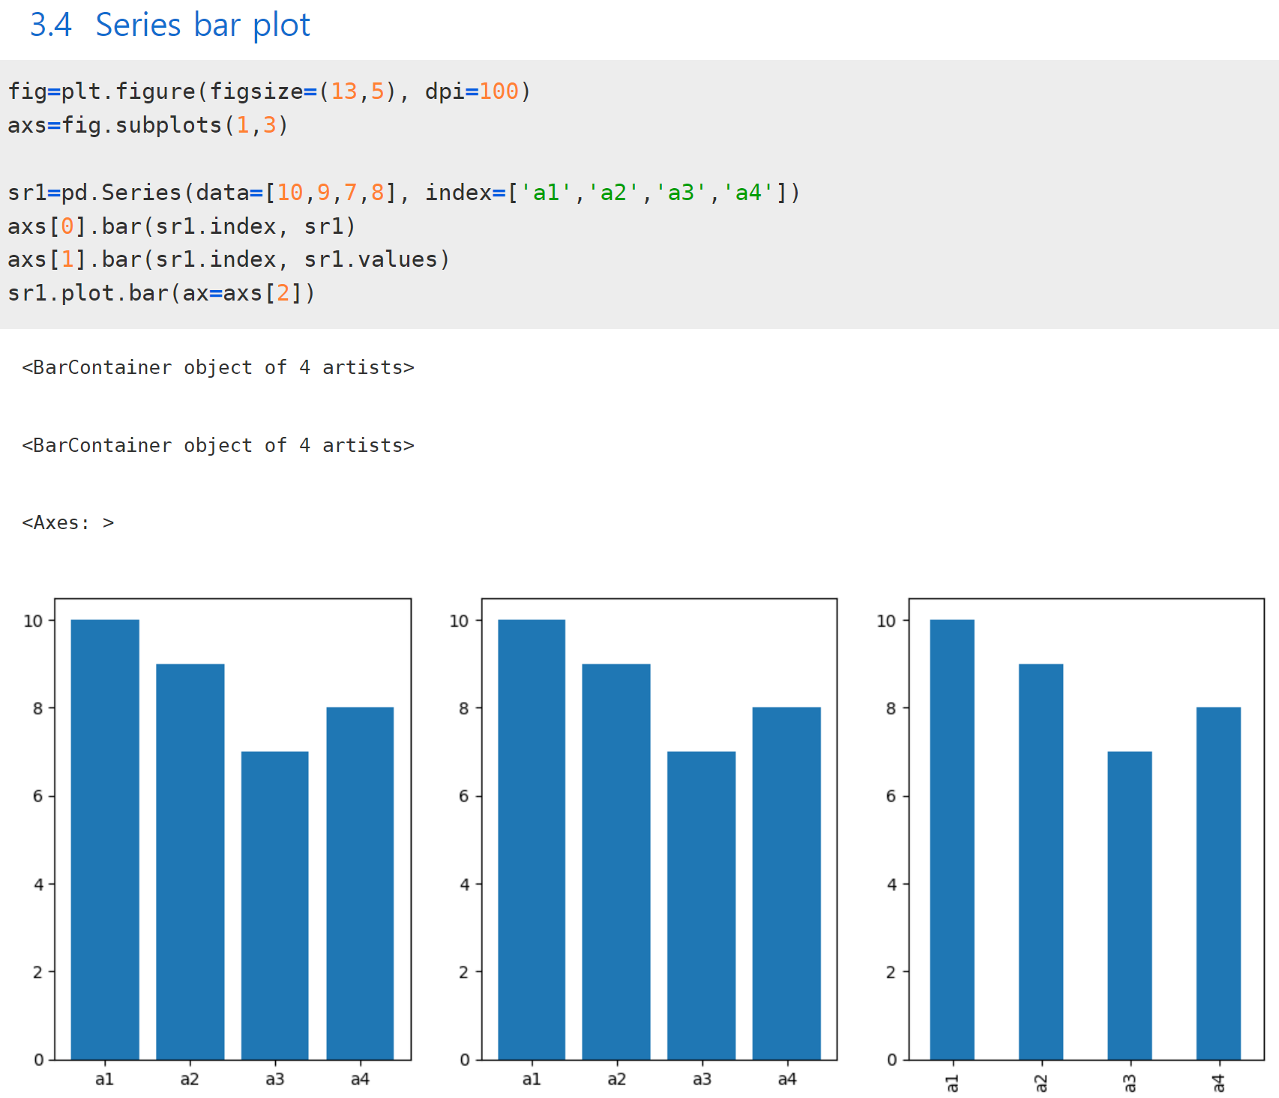
string X & series bar plot

Slide 8
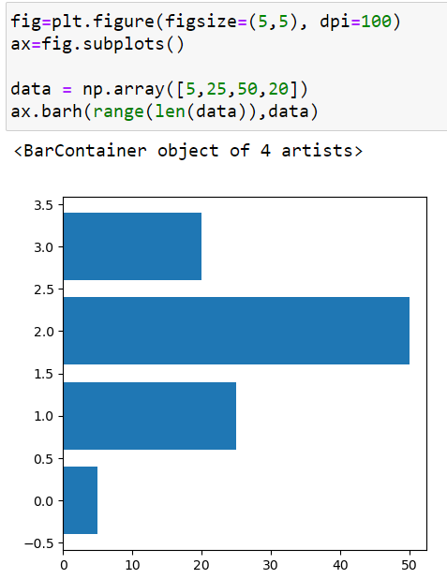
수평막대 (horizontal bar: barh)

Slide 9
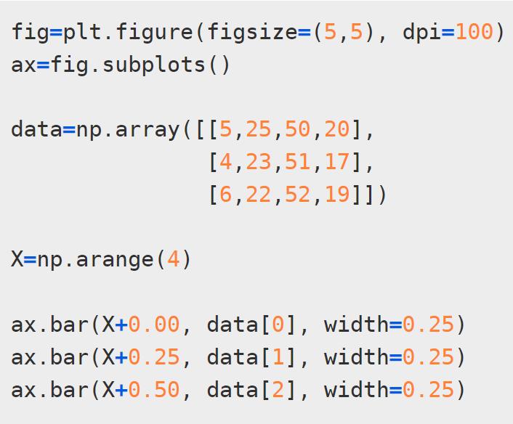
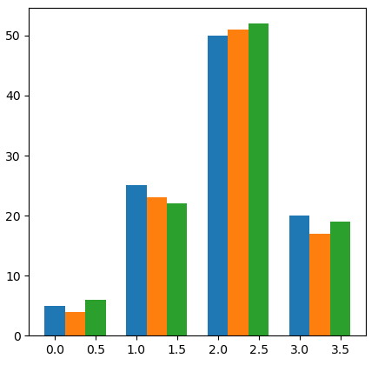
다중막대차트 그리기
0.25
직접 color 지정하지 않으면 미리 정해진 color 사용

Slide 10
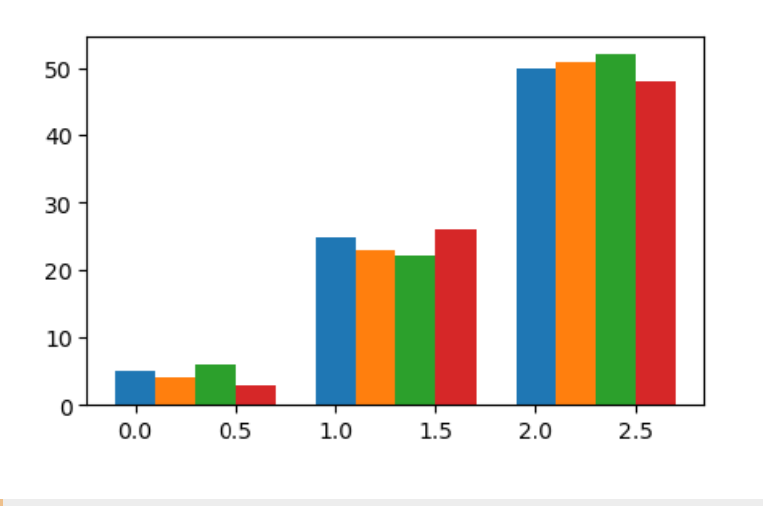
실습 1
for loop을 사용하여 아래와 같은 bar graph를 그리시오 (실습 1)

Slide 11
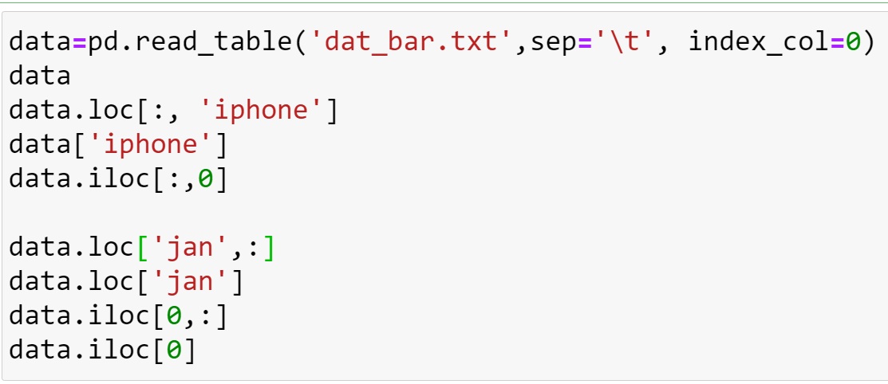
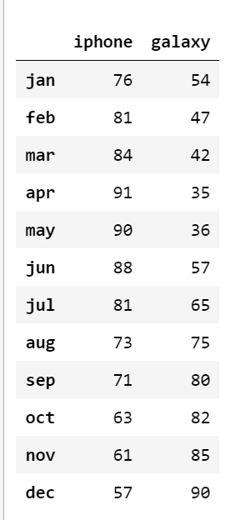
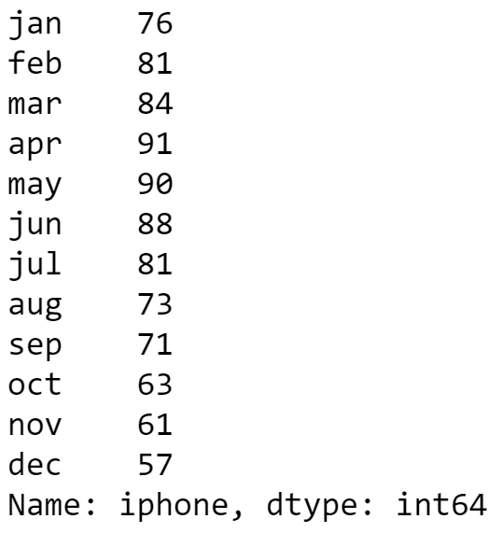
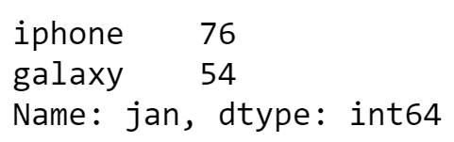
dataframe에서 특정 column, row selection
특정 column 선택 (column 이름 또는 위치)
특정 row(index) 선택 (index 이름 또는 위치)

Slide 12
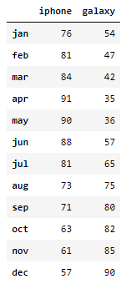
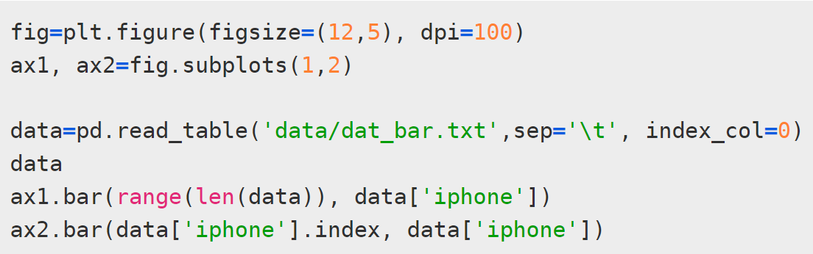
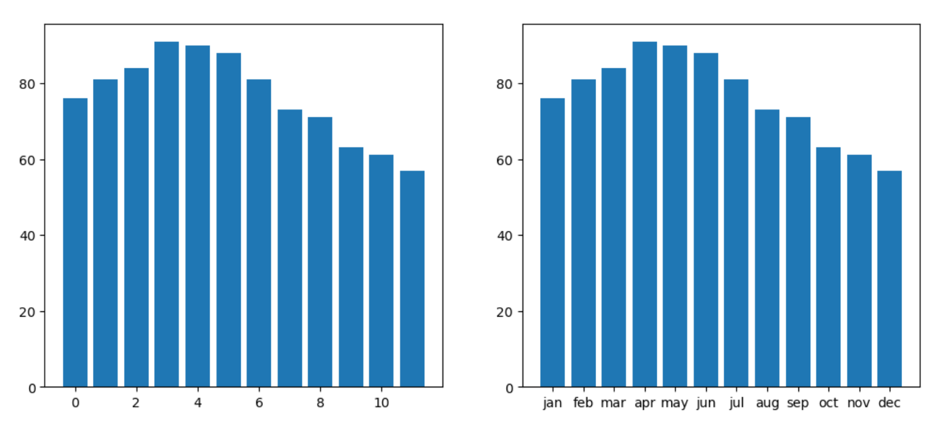
파일(dat_bar.txt) 로부터 bar 그리기

Slide 13
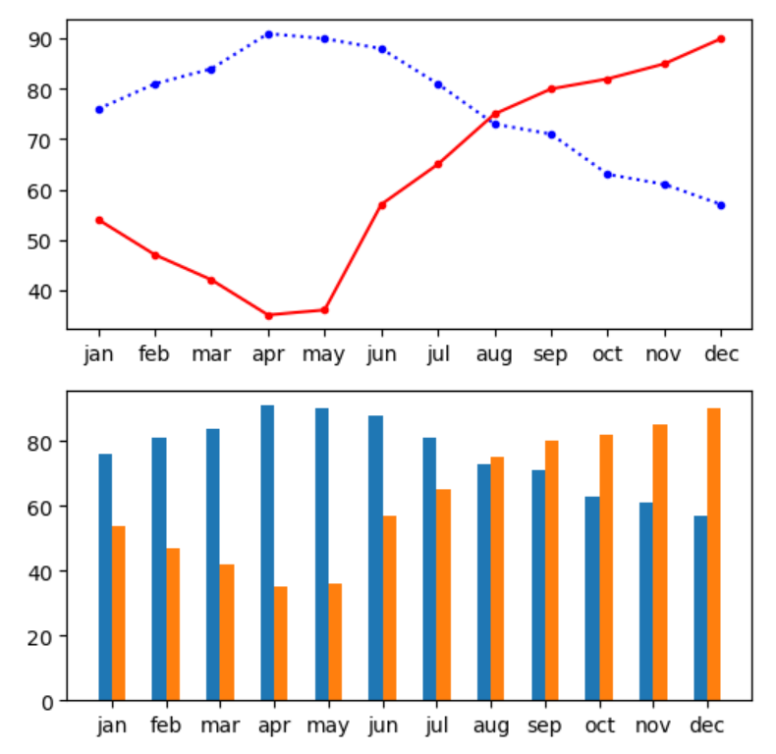
실습 2
iphone
galaxy
dat_bar.txt 파일을 읽어서 아래와 같은 그림을 그리시오
galaxy
iphone

Slide 14
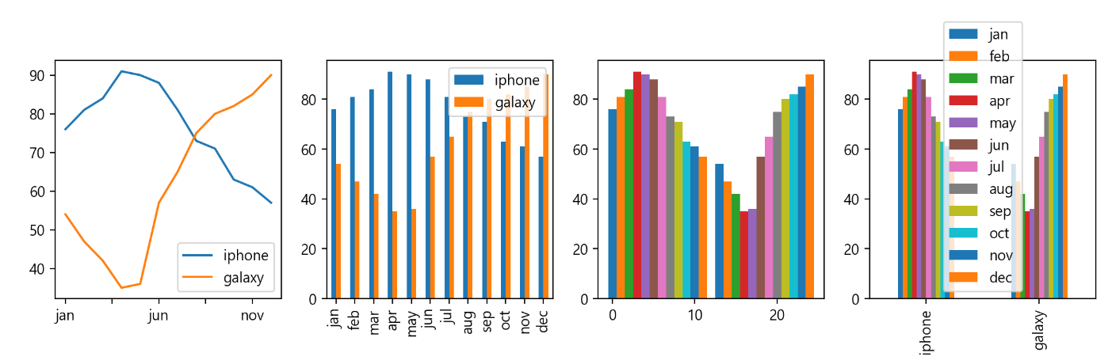
실습 3
아래의 dat_bar.txt를 읽어서 오른쪽과 같은 bar plot을 그리시오
pandas.plot.line
pandas.plot.bar
axe.bar
(loc으로 각 행 접근)
pandas.plot.bar

Slide 15
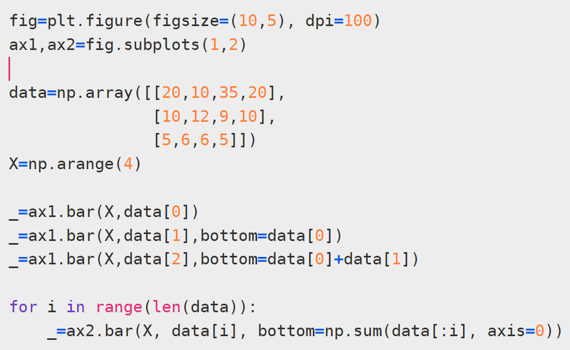
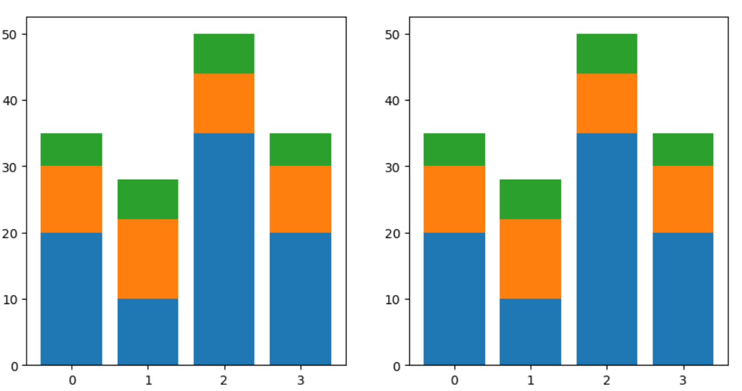
분할 막대차트 그리기
A+B: numpy element-wise 덧셈

Slide 16
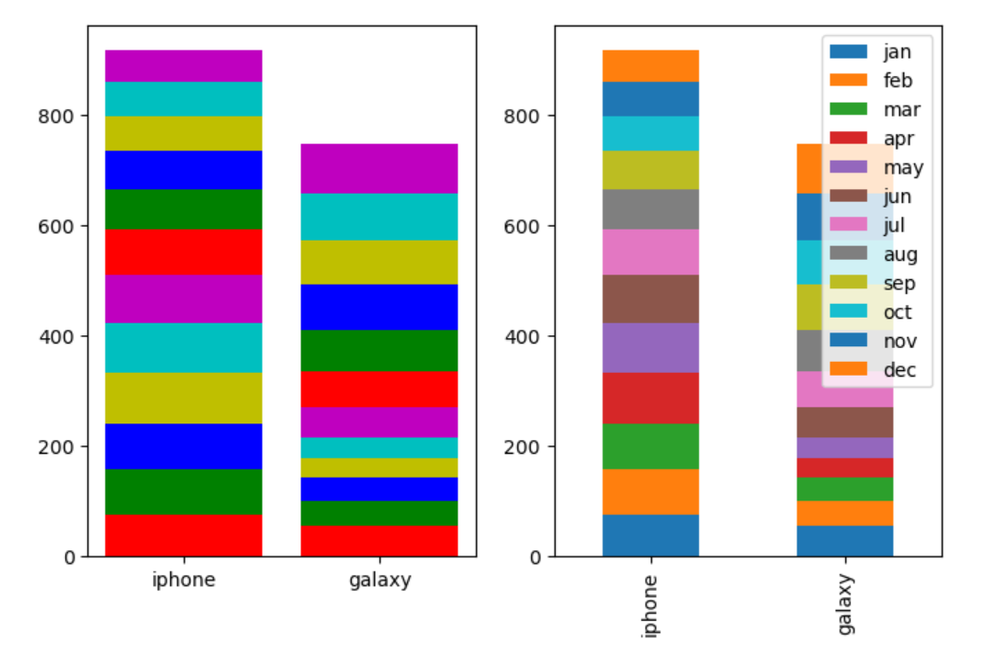
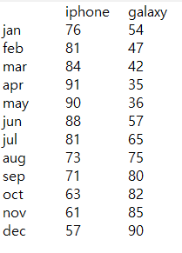
실습 4
아래의 dat_bar.txt를 읽어서 오른쪽과 같은 분할 막대차트를 그리시오
Color_list의 12개의 값을 jan ~ dec 까지 순차적으로 사용하시오
dataframe.plot.bar

Slide 17
Q & A
Thank you

